Slide 1
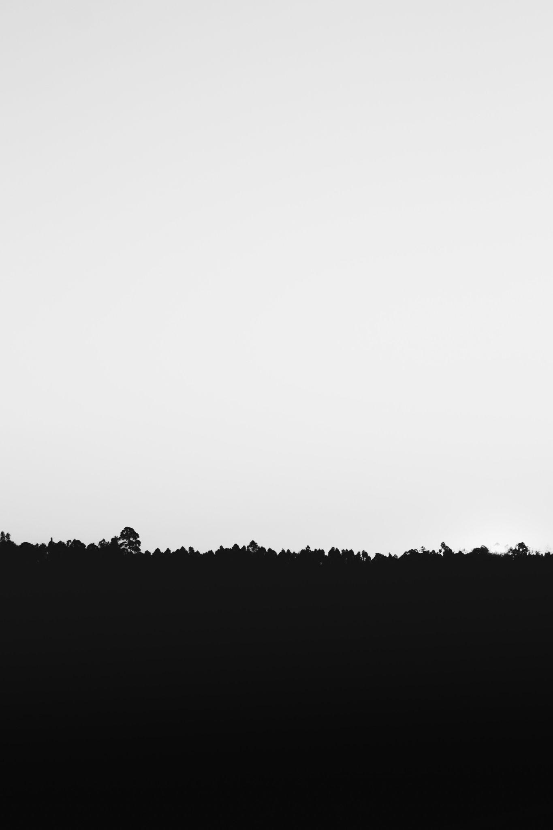
STORYTELLER
_________________ ____
Instalação e configuração de servidores
Professor Tiago Dutra
_______

Slide 2
COMPONENTES:
João
Pedro
Laiz Fernanda
Hélio
Filho
João
Lucas
Thiago
Antone
Sérgio
Júnior

Slide 3
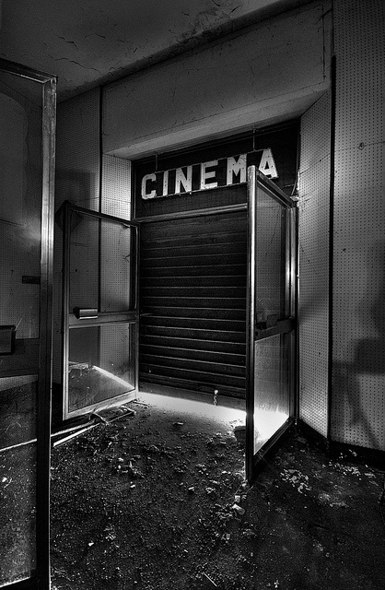
Contexto da aplicação
CINEFILIA
A cinefilia é o gosto pelo cinema e o interesse por tudo aquilo relacionado com a arte. Quem se interessa pelo cinema é considerado cinéfilo.

Slide 4
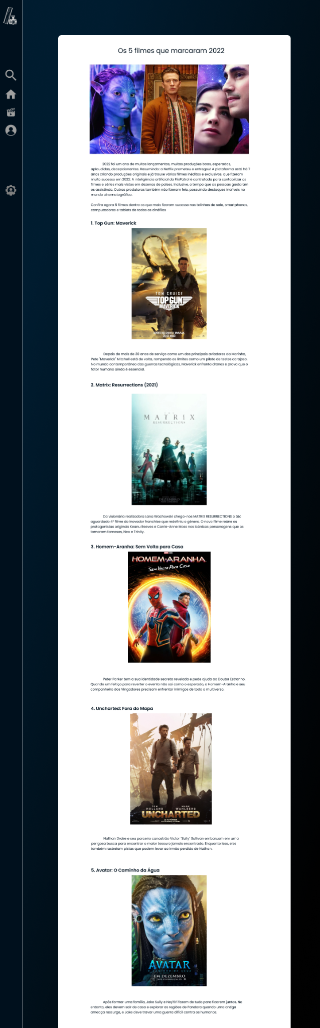
Contexto da aplicação
- Indicação de filmes
- Usuários: visitantes e administradores
- Atribuições dos usuários

Slide 5
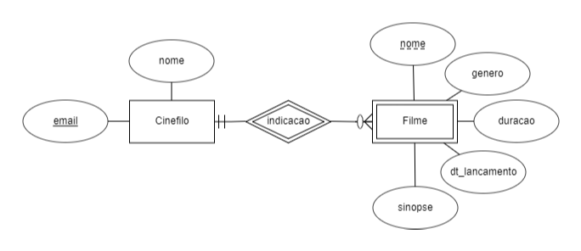
D E R
DIAGRAMA ENTIDADE RELACIONAMENTO

Slide 6





Tecnologias
Debian
Apache
PHP
Maria DB

Slide 7


Arquitetura da aplicação
Back-end:
Responsável pela inserção de dados da aplicação.
Front-end:
Responsável pela exibição dos dados que foram adicionados no banco de dados.

Slide 8

Máquinas
SERVER: 192.168.84.14
GUI: 192.168.84.12
Máquina que possui todos os arquivos da aplicação.
Máquina que acessa aplicação com o Servidor.
DATABASE: 192.168.84.16
Máquina que armazena e retorna todas as informações.

Slide 9

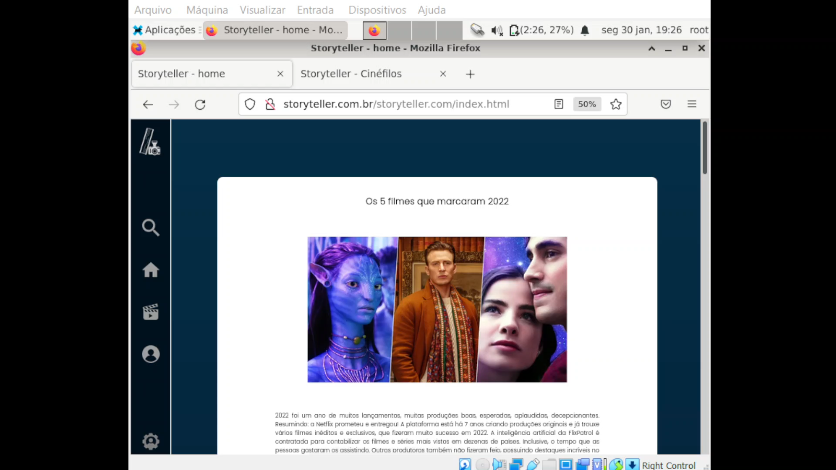
Vídeo da aplicação

